Slide 1

SỞ GIÁO DỤC VÀ ĐÀO TẠO HÀ NỘI
CHƯƠNG TRÌNH DẠY HỌC TRÊN TRUYỀN HÌNH
MÔN TOÁN 6

Slide 2
SỞ GIÁO DỤC VÀ ĐÀO TẠO HÀ NỘI
TIẾT 80 : TÌM GIÁ TRỊ PHÂN SỐ CỦA MỘT SỐ CHO TRƯỚC
Giáo Viên : Tạ Thị Thu Hương
Trường THCS Giảng Võ - Quận Ba Đình

Slide 3
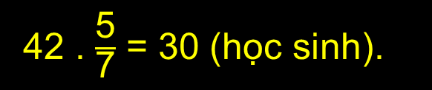


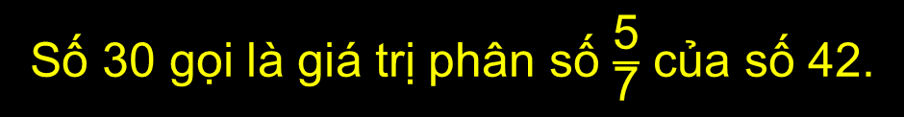









Bài toán rất quen thuộc ở lớp 4 :
Lớp 4A có 42 học sinh, số học sinh giỏi bằng 5/7 số học sinh của cả lớp.
Hỏi trong lớp 4A có bao nhiêu học sinh giỏi ?
Cách 1
Giải
Lớp 4A có 42 học sinh
$\frac{\text{1}}{\text{7}}$ số học sinh lớp 4A là :
42 : 7 = 6 (học sinh).
Số học sinh giỏi
$\frac{\text{5}}{\text{7}}$ số học sinh lớp 4A là :
5 . 6 = 30 (học sinh).
Thực chất của bài toán này là tìm $\frac{\text{5}}{\text{7}}$ của 42.
Có cách khác để tìm $\frac{\text{5}}{\text{7}}$ của 42 nhanh hơn không ?
Vậy số học sinh giỏi là 30 học sinh.
Cách 2
42
$\frac{\text{5}}{\text{7}}$ số học sinh lớp 4A là :
$$\text{42}$$
.$\text{5}$
$$.\frac{\text{5}}{\text{7}}$$
.$\text{5}$
=
=
42
$$\text{7}$$
$$\text{7}$$
42 . $\frac{\text{5}}{\text{7}}$ = 30 (học sinh).
Số 30 gọi là giá trị phân số $\frac{\text{5}}{\text{7}}$ của số 42.
Notes:
+Từ nay chúng ta sẽ giải bài toán này bằng cách 2.
+ Chuyển slide : Bài học hôm nay chúng ta sẽ đi tìm giá trị phân số của một số cho trước qua các bài toán thực tế.

Slide 4


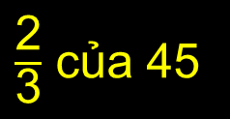


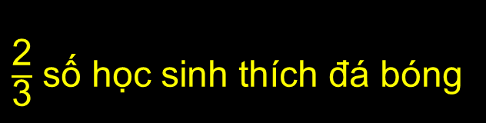
Tiết 80 : Tìm giá trị phân số của một số cho trước
1. Ví dụ (SGK – tr 50)
Tóm tắt : Lớp 6A có 45 học sinh.
Trong đó :
$\frac{\text{2}}{\text{3}}$ số học sinh thích đá bóng,
60% số học sinh thích đá cầu,
$\frac{\text{2}}{\text{9}}$ số học sinh thích chơi bóng bàn,
$\frac{\text{4}}{\text{15}}$ số học sinh thích chơi bóng chuyền.
Hỏi số học sinh thích đá bóng,
đá cầu, bóng bàn, bóng chuyền ?
Giải
$\frac{\text{2}}{\text{3}}$ số học sinh thích đá bóng
Số học sinh thích đá bóng là :
$\frac{\text{2}}{\text{3}}$ của 45
45 . $\frac{\text{2}}{\text{3}}$ =
30 (học sinh).
60% số học sinh thích đá cầu
Số học sinh thích đá cầu là :
60% của 45
45. $\frac{\text{60}}{\text{100}}$ =
45. $\frac{\text{3}}{\text{5}}$ =
27 (học sinh).
45. 60% =
số học sinh thích đá bóng
đá cầu
Notes:
+ Yêu cầu của bài toán này là gì?; Bài cho biết điều gì? Tìm số hs thích đá bóng ntn?
Vì số hs là 45 hs nên…
+ Cũng như vậy với yêu cầu 2:
+ Chuyển: tương tự các con hãy tính số hs thích bóng bàn, bóng chuyền?

Slide 5


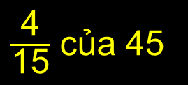
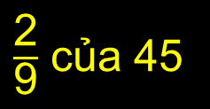

Tiết 80 : Tìm giá trị phân số của một số cho trước
1. Ví dụ (SGK – tr 50)
Tóm tắt : Lớp 6A có 45 học sinh.
Trong đó :
$\frac{\text{2}}{\text{3}}$ số học sinh thích đá bóng,
60% số học sinh thích đá cầu,
$\frac{\text{2}}{\text{9}}$ số học sinh thích chơi bóng bàn,
$\frac{\text{4}}{\text{15}}$ số học sinh thích chơi bóng chuyền.
Hỏi số học sinh thích đá bóng,
đá cầu, bóng bàn, bóng chuyền ?
Giải
$\frac{\text{2}}{\text{9}}$ của 45
Số học sinh thích bóng bàn là :
45 . $\frac{\text{2}}{\text{9}}$ =10 (học sinh).
Số học sinh thích bóng chuyền là :
$\frac{\text{4}}{\text{15}}$ của 45
45 .$\frac{\text{4}}{\text{15}}$ = 12 (học sinh).
Notes:
Đọc theo nội dung trên màn hình
Dừng 1-2-3 giây

Slide 6






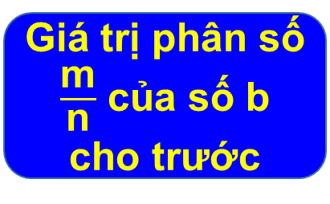





1. Ví dụ (SGK – tr 50)
Tìm | Phép tính | Kết quả
$\frac{\text{2}}{\text{3}}$ của 45
45 . $\frac{\text{2}}{\text{3}}$
Số hs thích đá bóng
$\frac{\text{2}}{\text{3}}$
45
30
Số hs thích đá cầu
45
45 . 60%
27
60% của 45
60%
$\frac{\text{2}}{\text{9}}$
45 . $\frac{\text{2}}{\text{9}}$
$\frac{\text{2}}{\text{9}}$ của 45
Số hs thích bóng bàn
45
10
$\frac{\text{4}}{\text{15}}$ của 45
$\frac{\text{4}}{\text{15}}$
45 . $\frac{\text{4}}{\text{15}}$
Số hs thích bóng chuyền
45
12
$\frac{\text{m}}{\text{n}}$ của b
b . $\frac{\text{m}}{\text{n}}$
Giá trị phân số $\frac{\text{m}}{\text{n}}$ của số b cho trước
Notes:
+ Cô tổng hợp lại : YÊU CẦU, CÁCH GIẢI, KẾT QUẢ của bài toán ví dụ ra bảng sau.
+ Nhìn lại bài toán ta thấy: ta đã giải bài toán này bằng cách đi tìm CÁC GIÁ TRỊ PS (click…) của số 45, đơn giản ta lấy 45 nhân với các PS đó.
+ Chuyển: từ đó ta có quy tắc Tìm giá trị PS của một số cho trước

Slide 7

















2 . Quy tắc (SGK – tr 51)
$\frac{\text{m}}{\text{n}}$ là phân số, hỗn số, phần trăm, số thập phân dương
Muốn tìm $\frac{\text{m}}{\text{n}}$ của b cho trước, ta tính b . $\frac{\text{m}}{\text{n}}$ (m,n $\text{∈ }ℕ\text{, }\text{n}≠\text{0).}$
$\frac{\text{m}}{\text{n}}$
b
Áp dụng ?2 (SGK tr - 51). Tìm :
a) $\frac{\text{3}}{\text{4}}$ của 76cm
là : 76$. \frac{\text{3}}{\text{4}}$ =
Vậy $\frac{\text{3}}{\text{4}}$ của 76cm bằng 57cm.
57 (cm).
96$\text{. }\frac{\text{62,5}}{\text{100}}$ =
96$. \frac{\text{625}}{\text{1000}}$ =
96$. \frac{\text{5}}{\text{8}}$ =
b) $\text{6}\text{2,5\%}$ của 96 tấn
là : 96$.$62,5% =
60 (tấn).
Vậy $\text{6}\text{2,5\%}$ của 96 tấn bằng 60 tấn.
$\frac{\text{1}}{\text{4}}$ (giờ);
$\frac{\text{1}}{\text{4}}$ của 60 phút
là : $\text{60} . \frac{\text{1}}{\text{4}}$ = 15 (phút).
là : 1$.$0,25 =
c) $\text{0}\text{,25}$ của 1 giờ
Vậy $\text{0}\text{,25}$ của 1 giờ bằng $\frac{\text{1}}{\text{4}}$ giờ hay bằng 15 phút.
Notes:
Lưu ý: trong quy tắc này: m, n là số tự nhiên nên PS m/n là số dương.
+ Câu a: … ? Cho cô biết ps và số b cho trước trong yêu cầu này? ( click rồi nói: ps m/n là ¾ và số b là 76cm)
+ Câu b: … ? Cũng vậy hãy xác định ps m/n và số b cho trước với yêu cầu này?
+ Câu c: … hoàn toàn tương tự tự
+ TỔNG KẾT: Nhìn lại 3 câu này cho cô biết các dạng của PS m/n?. (Ah, PS m/n có thể là …)
+ Chuyển: các con đã thành thạo quy tắc tìm giá trị PS của một số cho trước hay chưa? Để thành thạo hơn các con tiêp tục áp dụng bài ….

Slide 8



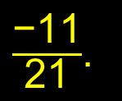
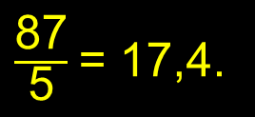




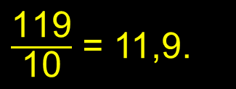






Áp dụng
Muốn tìm $\frac{\text{m}}{\text{n}}$ của b cho trước, ta tính b . $\frac{\text{m}}{\text{n}}$ (m,n $\text{∈ }ℕ\text{, }\text{n}≠\text{0)}$.
Bài 115 (SGK – tr 51). Tìm :
29
1
a) $\frac{\text{2}}{\text{3}}$ của 8,7
là : 8,7 . $\frac{\text{2}}{\text{3}}$ =
$\frac{\text{87}}{\text{10}}$ . $\frac{\text{2}}{\text{3}}$ =
$\frac{\text{2}\text{9}}{\text{5}}$
= 5,8.
5
1
01
02
03
04
05
06
07
08
09
10
11
12
13
14
15
16
17
18
19
20
00
b) $\frac{\text{2}}{\text{7}}$ của $\frac{\text{−11}}{\text{6}}$
là : $\frac{\text{−11}}{\text{6}} . \frac{\text{2}}{\text{7}}$ =
$\frac{\text{−11}}{\text{21}}$.
c) 2$\frac{\text{1}}{\text{3}}$ của 5,1
là : 5,1 $.$2$\frac{\text{1}}{\text{3}}$ =
$\frac{\text{51}}{\text{10}}$ $. \frac{\text{7}}{\text{3}}$ =
$\frac{\text{1}\text{19}}{\text{10}}$ = 11,9.
d) 2$\frac{\text{7}}{\text{11}}$ của 6$\frac{\text{3}}{\text{5}}$
là : 6$\frac{\text{3}}{\text{5}} .$2$\frac{\text{7}}{\text{11}}$ =
$\frac{\text{3}\text{3}}{\text{5}} . \frac{\text{29}}{\text{11}}$ =
$\frac{\text{87}}{\text{5}}$= 17,4.
Notes:
+ Các con cứ bình tĩnh xác định PS m/n và số b cho trước, tính toán nhanh . các con có 20s cho BT này… bắt đầu.
+ Hết giờ … các con đối chiếu với kết quả trên màn hình…
Câu a: … chú ý cô gạch để minh hoa việc rút gọn cho dễ hiểu, còn khi các con trình bày vào vở chúng ta không gạch…
+ Cô khen…
+ Chuyển: Nhìn lại các số b trong bài tập trên, con có nhận xét gì về dạng của số b?

Slide 9















Áp dụng
Muốn tìm $\frac{\text{m}}{\text{n}}$ của b cho trước, ta tính b . $\frac{\text{m}}{\text{n}}$ (m,n $\text{∈ }ℕ\text{, }\text{n}≠\text{0).}$
b
Bài 115 (SGK – tr 51). Tìm :
a) $\frac{\text{2}}{\text{3}}$ của 8,7 là :
8,7 . $\frac{\text{2}}{\text{3}}$ =
$\frac{\text{87}}{\text{10}}$ . $\frac{\text{2}}{\text{3}}$ =
$\frac{\text{2}\text{9}}{\text{5}}$ = 5,8.
b là số bất kì,
có thể âm,
có thể dương
b) $\frac{\text{2}}{\text{7}}$ của $\frac{\text{−11}}{\text{6}}$ là :
$\frac{\text{−11}}{\text{6}} . \frac{\text{2}}{\text{7}}$ =
$\frac{\text{−11}}{\text{21}}$.
5,1 $.$2$\frac{\text{1}}{\text{3}}$ =
$\frac{\text{51}}{\text{10}}$ $. \frac{\text{7}}{\text{3}}$ =
$\frac{\text{1}\text{19}}{\text{10}}$ = 11,9.
c) 2$\frac{\text{1}}{\text{3}}$ của 5,1 là :
d) 2$\frac{\text{7}}{\text{11}}$ của 6$\frac{\text{3}}{\text{5}}$ là :
6$\frac{\text{3}}{\text{5}} .$2$\frac{\text{7}}{\text{11}}$ =
$\frac{\text{3}\text{3}}{\text{5}} . \frac{\text{29}}{\text{11}}$ =
$\frac{\text{87}}{\text{5}}$= 17,4.
Chú ý : Khi tính toán mà các số viết dưới dạng hỗn số, số thập phân hay phần trăm, ta nên biến đổi chúng về dạng phân số.
Notes:
+ ? con có nhận xét gì về dạng của số b?
+ Các con có nhận ra: Số b có thể là bất kì loại số nào, có thể âm, có thể dương.
+ Cô cũng muốn lưu ý các con: để dễ dàng hơn khi tính toán …(click và đọc)
Chuyển: Ta tiếp tục vận dụng quy tắc này trong một số bài toán thực tế.

Slide 10


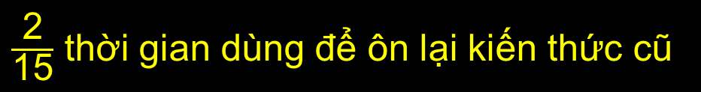

3. Luyện tập
Bài 1. Bạn Lan lập kế hoạch để tự học ở nhà trong một giờ đồng hồ như sau : $\frac{\text{2}}{\text{15}}$ thời gian dùng để ôn lại kiến thức cũ liên quan đến bài học, $\frac{\text{1}}{\text{4}}$ thời gian dùng để đọc hiểu hình thành kiến thức mới, thời gian còn lại dùng để làm bài tập tự luyện. Em hãy tính xem Lan dành cho mỗi hoạt động học tập bao nhiêu phút ?
$\frac{\text{2}}{\text{15}}$ thời gian dùng để ôn lại kiến thức cũ
$\frac{\text{1}}{\text{4}}$ thời gian dùng để đọc hiểu hình thành kiến thức mới
thời gian
còn lại
Gợi ý
$\frac{\text{2}}{\text{15}}$ của 60 phút
?
Ôn bài cũ
15
01
02
03
04
05
06
07
08
09
10
11
12
13
14
00
Học mới
$\frac{\text{1}}{\text{4}}$ của 60 phút
?
?
1 giờ = 60 phút
Làm bài tập tự luyện
thời gian còn lại
?
Notes:
+ Hướng dẫn: với bài toán có lời văn : các con đọc xong nên tóm tắt để nhớ ĐỀ BÀI CHO GÌ? , xác định được YÊU CẦU? Từ đó vận dụng các kiến thức được học vào giải quyết bài toán.
+ Cô minh họa lại bài toán này bằng sơ đồ sau:
+ Chuyển: Các con có 15s để làm bài tập này…bắt đầu.

Slide 11




3. Luyện tập
Bài 1. Bạn Lan lập kế hoạch để tự học ở nhà trong một giờ đồng hồ như sau : $\frac{\text{2}}{\text{15}}$ thời gian dùng để ôn lại kiến thức cũ liên quan đến bài học, $\frac{\text{1}}{\text{4}}$ thời gian dùng để đọc hiểu hình thành kiến thức mới, thời gian còn lại dùng để làm bài tập tự luyện. Em hãy tính xem Lan dành cho mỗi hoạt động học tập bao nhiêu phút ?
Giải
Đổi 1 giờ = 60 phút.
Thời gian Lan ôn lại kiến thức cũ là :
Thời gian Lan tự làm bài tập là :
60 $. \frac{\text{2}}{\text{15}}$ = 8 (phút).
60 $−$ 8 $−$ 15 = 37 (phút).
Thời gian Lan hình thành kiến thức mới là :
Vậy : trong 1 giờ Lan
ôn lại bài cũ 8 phút ;
học kiến thức mới 15 phút ;
tự làm bài tập 37 phút.
60$. \frac{\text{1}}{\text{4}}$ = 15 (phút).
Notes:
+ Chúng cùng đối chiếu với bài làm của mình.
+ Đọc… Vậy…
+ Chốt : Đây là kế hoạch của bạn Lan phân chia thời gian tự học ở nhà , dựa trên cơ sở này các con có thể tự lập ra cho mình một kế hoạch tự học : vừa học để đảm bảo không quên kiến thức, vừa giải trí để tinh thần vui vẻ lạc quan vượt qua đại dịch.
+ Chuyển: Bài tiếp theo …

Slide 12
3. Luyện tập
Bài 2. Mẹ Lan đang muốn mua khăn tắm. Mẹ thấy cửa hàng đầu phố mỗi khăn giá 110 nghìn đồng và đang khuyến mại giảm giá 30%. Mẹ nhờ Lan tính xem giá khăn tắm còn bao nhiêu tiền sau khi giảm ?
Giải
Gợi ý
Giá khăn ban đầu 110 nghìn đồng
Cách 1
Số tiền giảm giá là :
Giảm giá 30%
Giá khăn sau giảm giá ?
110. 30% = 33 (nghìn đồng).
30% của giá ban đầu
Giá khăn sau giảm giá là :
Bước 1: Số tiền giảm giá
110 – 33 = 77 (nghìn đồng).
là 30% của 110 nghìn
→ 110. 30%
Bước 2 : Giá tiền sau giảm giá :
hiệu giá ban đầu và số tiền giảm giá.
Notes:
+Cô minh họa bài toán qua sơ đồ sau:
Bài cho biết điều gì? (Cho biết giá tiền khăn ban đầu, đang giảm giá 30% )
Bài hỏi số tiền cần trả sau giảm giá ?
Ta tính giá khăn sau khi giảm giá ntnt?( Chính xác: ta cần biết số tiền giảm giá để trừ đi)
Giảm giá 30% có nghĩa là như thế nào? Có nghĩa là bớt đi số tiền bằng 30% của giá ban đầu, giá ban đầu là 110 nghìn ta tính như thế nào? (Đúng rồi: theo quy tắc ta lấy 110.30%)
+ Từ đó ta tính được giá tiền sau giảm bằng cách lấy giá ban đầu trừ đi số tiền giảm giá.
Ta giải được: ….
+ Chuyển: có bạn nào làm cách khác không?

Slide 13
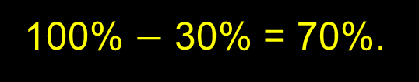
3. Luyện tập
Bài 2. Mẹ Lan đang muốn mua khăn tắm. Mẹ thấy cửa hàng đầu phố mỗi khăn giá 110 nghìn đồng và đang khuyến mại giảm giá 30%. Mẹ nhờ Lan tính xem giá khăn tắm còn bao nhiêu tiền sau khi giảm ?
Giải
Gợi ý
Cách 2
Cách 2
Phân số chỉ giá khăn ban đầu là 100%
Phân số chỉ số tiền sau khi giảm giá là :
Phân số chỉ số tiền giảm giá 30%
Phân số chỉ số tiền sau khi giảm 70%
100% - 30% = 70%.
Bước 1: Phân số chỉ số tiền sau giảm là :
Giá khăn sau giảm giá là :
110 . 70% = 77 ( nghìn đồng).
100% $−$ 30% = 70%.
Bước 2 : Giá khăn sau khi giảm là :
70% của 110 nghìn
→110 . 70%
Notes:
+ Vẫn đoạn thẳng này biểu thị giá khăn ban đầu, ta coi là 100%, phần giảm giá là 30%, vậy phần còn lại chiếm bao nhiêu phần trăm của giá ban đầu? (Dễ dàng tính được bằng 70%)
Giá khăn sau khi giảm còn lại bằng 70% của giá ban đầu hay 70% của 110 nghìn, ta tính giá khăn còn lại thế nào? Đúng rồi:.Click ->110. 70%.
Cụ thể ta trình bày bài giải: ….
+ Chuyển: ta xem lại 2 cách làm

Slide 14
3. Luyện tập
Bài 2. Mẹ Lan đang muốn mua khăn tắm. Mẹ thấy cửa hàng đầu phố mỗi khăn giá 110 nghìn đồng và đang khuyến mại giảm giá 30%. Mẹ nhờ Lan tính xem giá khăn tắm còn bao nhiêu tiền sau khi giảm ?
Giải
Cách 2
Cách 1
Phân số chỉ số tiền sau khi giảm giá là :
Số tiền giảm giá là :
100% - 30% = 70%.
110. 30% = 33 (nghìn đồng).
Giá khăn sau giảm giá là :
Giá khăn sau giảm giá là :
110 . 70% = 77 ( nghìn đồng).
110 – 33 = 77 (nghìn đồng).
Vậy : giá khăn sau khi giảm là 77 nghìn đồng.
Notes:
+ Hai cách làm cùng có Đ/S click..
+ Các con nhớ: khi biết giá ban đàu và mức giảm giá ta tính được số tiền còn lại cần trả bằng 2 cách
Cách 1: tính số tiền giảm giá rồi lấy giá ban đầu trừ đi
Cách 2: tính PS chỉ số tiền sau giảm rồi nhân với giá ban đầu.
+ Chuyển: Cô có tình huống thứ 2…

Slide 15
Bài 2. Mẹ Lan đang muốn mua khăn tắm. Mẹ thấy cửa hàng đầu phố
mỗi khăn giá 110 nghìn đồng và đang khuyến mại giảm giá 30%.
a) Mẹ nhờ Lan tính xem giá khăn tắm còn bao nhiêu tiền sau khi giảm ?
01
02
03
04
05
06
07
08
09
10
11
12
13
14
15
16
17
18
19
20
00
b) Bà nội Lan nói cửa hàng cuối phố cùng loại khăn đó giảm giá 40%; giá mỗi chiếc khăn ban đầu là 120 nghìn đồng. Lan hãy giúp mẹ tính xem nên mua khăn ở cửa hàng nào ?
Giải
Cách 1
Cách 2
Số tiền giảm giá ở cửa hàng cuối phố là :
Phân số chỉ số tiền cần trả ở cửa hàng cuối phố là :
120. 40% = 48 (nghìn đồng).
100% - 40% = 60%.
Giá tiền khăn sau khi giảm ở hàng cuối phố là :
Giá tiền khăn sau khi giảm ở hàng cuối phố là :
120 – 48 = 72 (nghìn đồng).
120 . 60% = 72 (nghìn đồng).
Cửa hàng đầu phố : 77 nghìn đồng/khăn.
Cửa hàng cuối phố : 72 nghìn đồng/khăn.
Vậy : mẹ Lan nên mua ở cửa hàng cuối phố .
Notes:
Coi yêu cầu trên là câu a….cô có câu b như sau:…
+ Làm thế nào để lựa chọn được mua ở của hàng nào vậy các con? Cùng một loại khăn nên ta lựa chọn dựa trên so sánh về giá
-> Tức là ta cần tính giá tiền của khăn sau giảm giá ở của hàng cuối phố phải không nào?
Như vậy cũng tương tự như câu a, các con hãy tính giá khăn sau khi giảm giá ở của hàng 2
+ Các con có 20 giây để tính. Bắt đầu… Hết giờ > click kết quả
+ Chốt : Mẹ Lan nên mua ở cửa hàng cuối phố
+ Chuyển: Tiếp tục bài 3

Slide 16
Bài 3. Bà nội của Lan có 120 triệu đồng, bà đã gửi tiết kiệm theo kì hạn 12 tháng với lãi suất 6,5% một năm. Sắp đến kì hạn rút tiền bà nhờ Lan tính cho bà sau một năm bà nhận được bao nhiều tiền cả vốn và lãi. Em hãy cùng Lan tính số tiền bà được lĩnh .
lãi suất 6,5% một năm
Giải
Gợi ý
Cách 1
Tiền lãi
Tiền gốc là 120 triệu đồng
6,5% của tiền gốc
Số tiền lãi của bà sau 1 năm là :
120 . 6.5% = 7,8 (triệu đồng).
Cả gốc gửi và lãi ?
Số tiền cả vốn lẫn lãi bà nhận được sau 1 năm là :
Bước 1: Tính số tiền lãi :
6,5% của 120 triệu
→120. 6,5%
120 + 7,8 = 127,8 (triệu đồng).
Bước 2 : Tính số tiền bà nhận được là :
tổng số tiền gốc và tiền lãi.
Notes:
+ Cô cũng minh họa bài toán bằng sơ đồ…
? Đã biết tiền gốc để tính số tiền nhận được thì ta chỉ cần tính thêm số tiền nào? (Uh, đúng, ta cần tính tiền lãi).
? Lãi suất 6.5% một năm có nghĩa là gì? Số tiền lãi được nhận bằng 6,5% của tiền gửi ban đầu hay …Vậy ta tính tiền lãi như thế nào?
Click
Trình bày cách giải click đọc…
+ Chuyển: có cách tính khác giống bài 2 hay không? (Có các con ạ…)

Slide 17
Bài 3. Bà nội của Lan có 120 triệu đồng, bà đã gửi tiết kiệm theo kì hạn 12 tháng với lãi suất 6,5% một năm. Sắp đến kì hạn rút tiền bà nhờ Lan tính cho bà sau một năm bà nhận được bao nhiều tiền cả vốn và lãi. Em hãy cùng Lan tính số tiền bà được lĩnh .
Cách 2
Giải
Gợi ý
Cách 2
Phân số chỉ số
tiền lãi là 6.5%
Phân số chỉ số tiền gốc là 100%
Phân số chỉ số tiền cả gốc và lãi là :
100% + 6,5% = 106,5%.
Phân số chỉ số tiền cả gốc và lãi 106,5%
Số tiền cả vốn lẫn lãi bà nhận được sau 1 năm là :
Bước 1: Phân số chỉ số tiền gốc và lãi là :
100% + 6,5% = 106,5 %
120 . 106,5% = 127,8 (triệu đồng).
Bước 2 : Số tiền bà nhận được là
106,5% của 120
→120 . 106,5%
Notes:
+ Khá tương tự ta cũng có thể hiểu: coi số tiền gửi là 100%, thêm số lãi là 6,5% thì số tiền nhận được là (click…)
106,5% của số tiền gửi Với số tiền gửi là 120 tr thì số tiền bà nhận được tính như thế nào? Click bước 2…
+ Trình bày cách giải: ….
+ Chuyển: ta cùng nhìn lại 2 cách giải:

Slide 18
Bài 3. Bà nội của Lan có 120 triệu đồng, bà đã gửi tiết kiệm theo kì hạn 12 tháng với lãi suất 6,5% một năm. Sắp đến kì hạn rút tiền bà nhờ Lan tính cho bà sau một năm bà nhận được bao nhiều tiền cả vốn và lãi. Em hãy cùng Lan tính số tiền bà được lĩnh .
Giải
Cách 2
Cách 1
Phân số chỉ số tiền cả gốc và lãi là :
Số tiền lãi của bà sau 1 năm là :
100% + 6,5% = 106,5%.
120 . 6.5% = 7,8 (triệu đồng).
Số tiền cả vốn lẫn lãi bà nhận được sau 1 năm là :
Số tiền cả vốn lẫn lãi bà nhận được sau 1 năm là :
120 . 106,5% = 127,8 (triệu đồng).
120 + 7,8 = 127,8 (triệu đồng).
Vậy : sau 1 năm bà của Lan nhận được số tiền là 127,8 triệu đồng.
Notes:
Các con ghi nhớ bài toán về lãi suất muốn tính số tiền nhận được có 2 cách tính:
Cách 1: tính số tiền lãi rồi cộng với tiền gửi
Cách 2: Tính PS chỉ số tiền gửi và lãi rồi nhân với số tiền gửi ta tính được số tiền nhận được
+ Chốt : Như vậy bạn Lan tuy ở nhà nhưng đã làm được nhiều việc có ích: xây dựng kế hoạch tự học, giúp mẹ mua được đồ rẻ hơn, giúp bà tính được tiền tiết kiệm. Để làm được các bài này bạn đã áp dụng quy tắc “ tìm giá trị PS của một số cho trước”
+ Chuyển: ta cùng nhìn lại các kiến thức đã học trong buổi học hôm nay

Slide 19
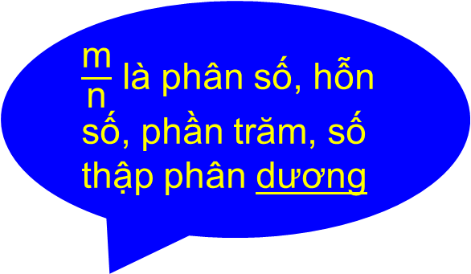
Kiến thức cần nhớ : Tìm giá trị phân số của một số cho trước.
$\frac{\text{m}}{\text{n}}$ là phân số, hỗn số, phần trăm, số thập phân dương
Giá trị phân số của một số cho trước
Muốn tìm $\frac{\text{m}}{\text{n}}$ của b cho trước, ta tính b . $\frac{\text{m}}{\text{n}}$ (m,n $\text{∈ }ℕ\text{, }\text{n}≠\text{0)}$.
b là số bất kì,
có thể âm,
có thể dương
Chú ý : Khi tính toán, các số viết dưới dạng hỗn số, số thập phân hay phần trăm, ta nên biến đổi chúng về dạng phân số.
Notes:
Buổi học hôm nay chúng ta học quy tắc gì?
Chúng ta học bài toán cơ bản thứ nhất về PS: Tìm…
+Chuyển: Những ngày ở nhà các con có những trò chơi gì? Niềm vui gì? Bạn Lan muốn chia sẻ với các con một hình thức giải trí rất hữu ích đó là “ nấu nướng” chúng ta cùng làm một món bánh ngon, đơn giản và dễ làm “Bánh bột mì rán”

Slide 20
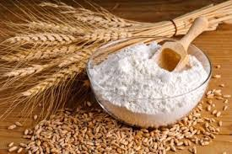
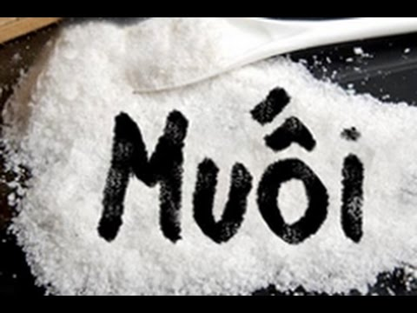
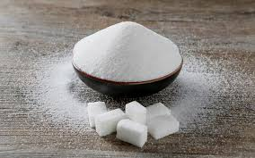
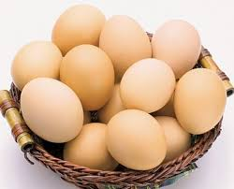





Bài 4. Nguyên liệu để làm món “bánh bột mì rán” gồm bột mì, đường, trứng gà, muối. Biết khối lượng đường, muối theo thứ tự bằng $\frac{\text{9}}{\text{25}}$ ; 2% khối lượng bột mì; với 1kg bột thì cần 20 quả trứng. Vậy nếu làm với 200g bột mì thì cần bao nhiêu đường, muối và trứng gà ?
$\frac{\text{9}}{\text{25}}$ ; 2%
khối lượng bột mì
; với 1kg bột thì cần 20 quả trứng
Nguyên liệu | Khối lượng
Bột mì
Muối
200g
200. $\frac{\text{9}}{\text{25}}$ = 36 (g)
Đường
200. 2% = 4 (g)
Trứng
$$\frac{\text{20}\text{0}}{\text{1000}}$$
20 $.$
= 4 (quả)
Notes:
Trước khi chế biến ta hãy giúp Lan tính khối lượng các nguyên liệu theo đúng công thức nhé
Biết lượng bột mì là 200g ta tính Đương, Muối, Trứng ntn?
Đúng rồi: các nguyên liệu này là giá trị các PS của khối lượng bột mì. Theo quy tắc ta tính được … click

Slide 21
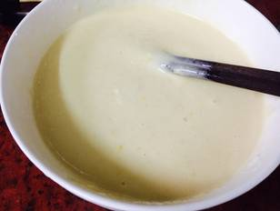
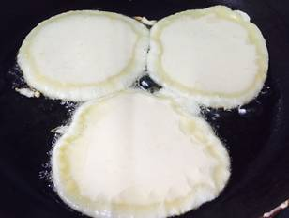
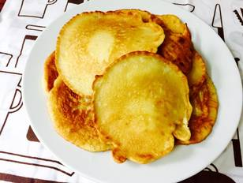
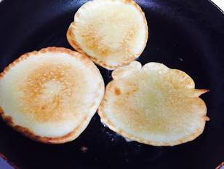
Bột mì | Đường | Trứng | Muối
200g | 36g | 4 quả | 4g
HƯỚNG DẪN
Bước 1 : Đánh tan trứng với đường, muối rồi trộn với bột mì.
Bước 2 : Thêm nước hoặc sữa vào. Khuấy cho hỗn hợp mịn, hơi sánh, không loãng cũng không đặc quá nhé.
Bước 3 : Cho dầu ăn vào chảo, dùng muôi múc bột vào. Chú ý rán vừa dầu ăn và lửa nhỏ vì bánh này dễ bị cháy.
Bước 4 : Rán vàng hai mặt là được. Muốn ăn giòn thì cho phần rìa mỏng ra. Ăn khi bánh còn nóng sẽ ngon hơn.
Notes:
Bây giờ thì chúng ta cùng chế biến nhé:
Bước 1…

Slide 22
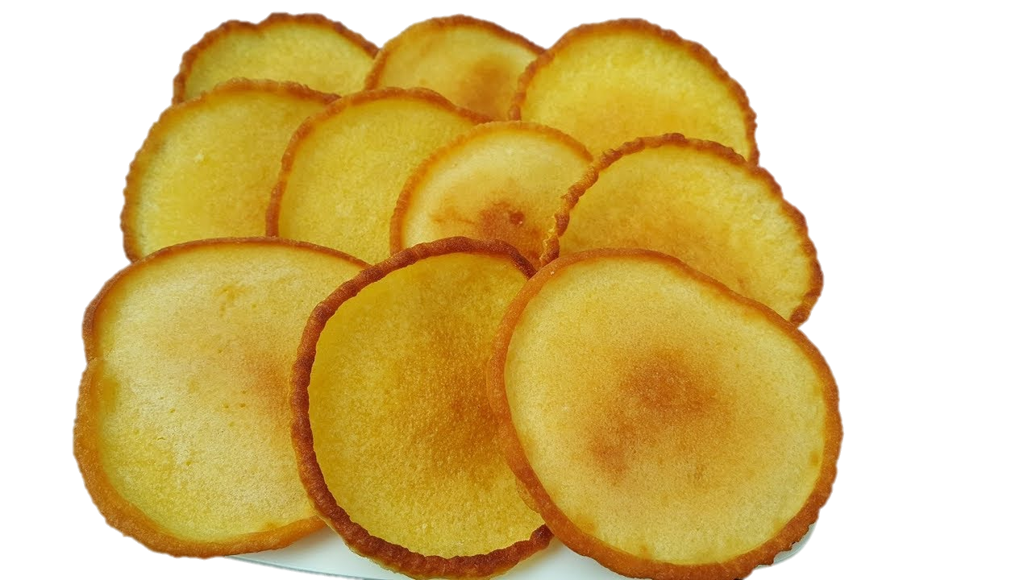
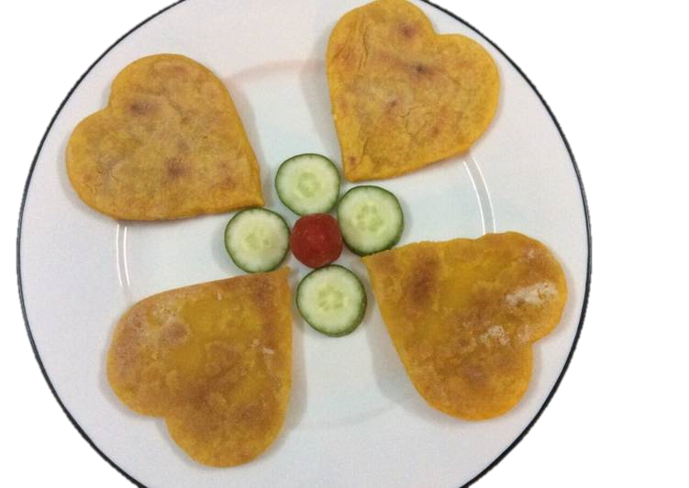
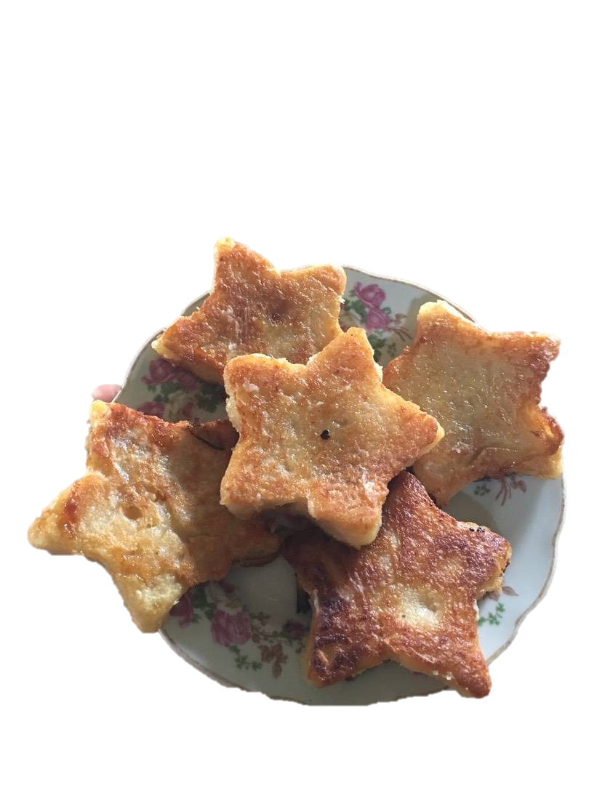
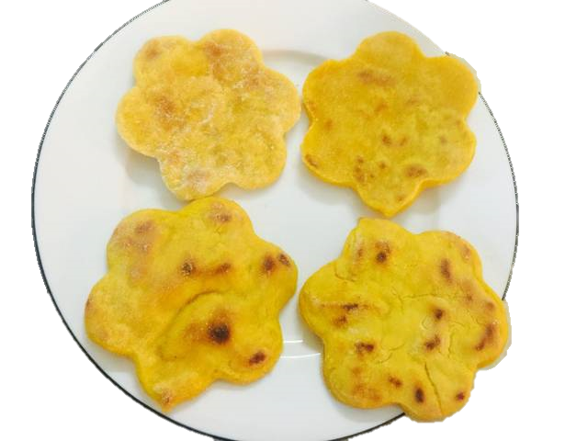

Các con có thể khéo léo tạo nên những chiếc bánh vừa ngon vừa đẹp mắt.
Notes:
Các con có thể khéo léo…

Slide 23
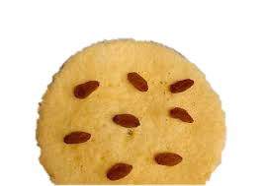
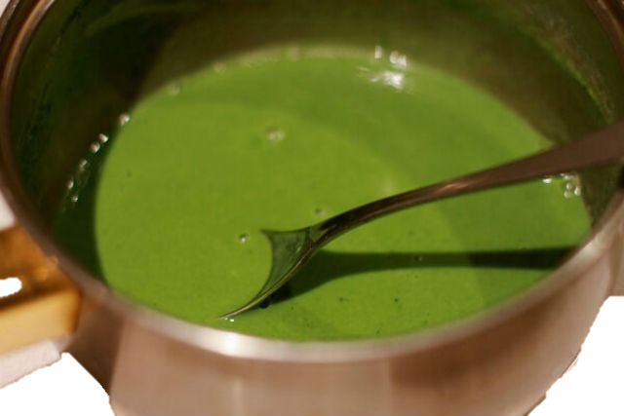
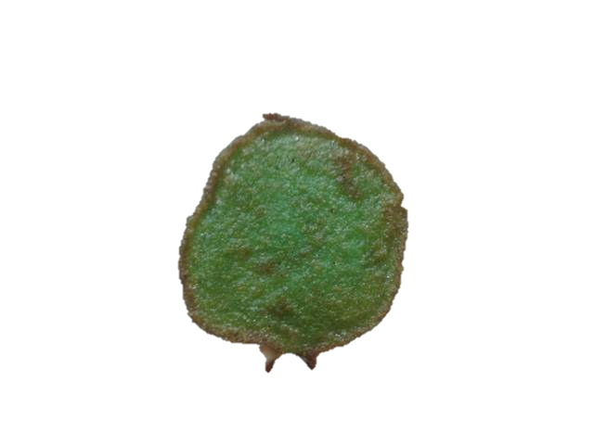
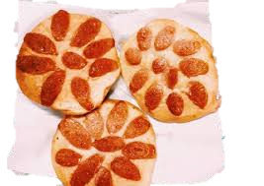
Sáng tạo những vị bánh khác nhau bằng cách thêm sữa đặc,
nho khô hoặc bột matcha…
; đổi vị mặn cho thêm xúc xích…
CHÚC CÁC CON THÀNH CÔNG !
Notes:
Hoặc cũng có thể sang tạo….
Cô chúc các con thành công với món bánh này ngay từ lần làm đầu tiên.
Tuy nhiên đừng quên việc học tập nhé. Bài về nhà…

Slide 24
HƯỚNG DẪN VỀ NHÀ
Học thuộc quy tắc.
Làm bài 121; 122; 123; 124; 125 (SGK – tr 52, 53).
Đọc trước bài “TÌM MỘT SỐ BIẾT GIÁ TRỊ MỘT PHÂN SỐ CỦA SỐ ĐÓ”.
Notes:
Bài học đến đây là kết thúc
Chào các con, hẹn gặp lại các con trong các tiết học sau

